Slide 1
FlashPrint切片軟體 操作說明
教材編製：陳培文
2016.01.24

Slide 2
下載安裝程式
程式下載網址
https://www.sz3dp.com/download-center
注意：因為版本的更新很快，所以可能看到的版本會跟圖片不一樣。一般都是使用windows系統，請根據自己電腦的規格，選擇win32或win64的程式下載。

Slide 3
安裝步驟
開啟安裝程式

Slide 4
安裝步驟1
1
2
3

Slide 5
安裝步驟2
1
3
2

Slide 6
安裝步驟3
1
安裝置一半時會出現「驅動程式」的安裝，請先執行安裝。

Slide 7
安裝步驟4
1

Slide 8
安裝完成
1
2

Slide 9
使用操作說明

Slide 10
使用操作說明
雙按桌面上的捷徑開啟程式

Slide 11
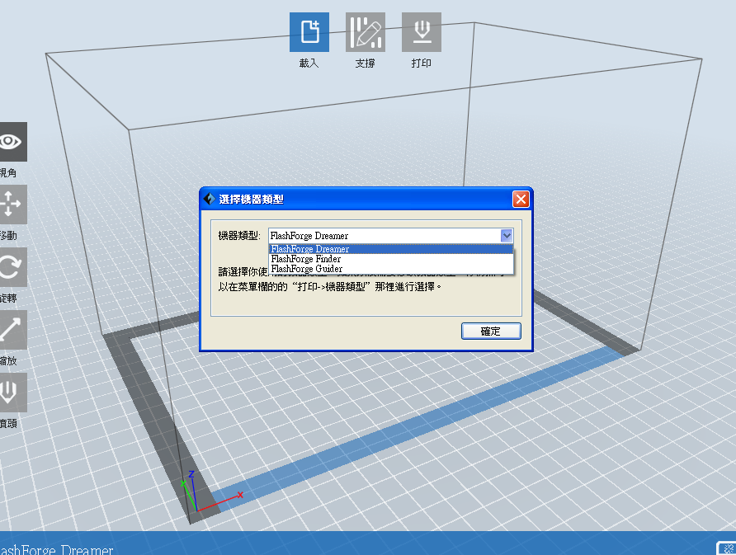
第一次使用時，會要求選擇印表機的種類，目前學校使用的機種是Dreamer系列(第一個選項)

Slide 12
操作項目說明—視角
選擇不同的視角可以看到物件的狀況
重置：回到原來的立體圖模式

Slide 13
操作項目說明—移動
設置位置的數值，是以
中間點為原點來標示，
如果都是0，就是「居中」
確定物件在底板上，也就是Z：0mm的意思。
重置：回到剛載入的狀態。

Slide 14
操作項目說明—旋轉
可按照自己的需要，來旋轉調整物件的角度，X,Y,Z表示旋轉中心軸。
重置可回到調整前狀態

Slide 15
操作項目說明—縮放
勾選「保持比例」，調整時會等比例縮放。
點選最大尺寸，會自
行縮放到可列印的最
大值。
重置：回到原來狀態

Slide 16
操作項目說明—切割
切割功能可將一個物件分割成兩個物件，可運用在雙色列印。

Slide 17
操作項目說明—噴頭
1.先點選要列印的物件。
2.點選使用噴嘴，一般右噴嘴是灰色，佐噴嘴是綠色。
3.同一層高度，盡量使用同一個噴嘴
4.重置：回到原狀態

Slide 18
載入STL檔
1.先點選「載入」。
2.開啟要載入的STL檔所在資料夾。(目前為Downloads)
3.開啟STL檔。
1.先點選「載入」。
2.開啟要載入的STL檔所在資料夾。(目前為Downloads)
3.開啟STL檔。

Slide 19
模型存在錯誤？
因為在SketchUp8製作模型時，文字是由兩個以上的物件所組成。載入時會出現模型存在錯誤。不用擔心，選擇「修復模型」即可。修復完成按「確定」。

Slide 20
要放到底板上嗎？
出現這個視窗表示：模型沒在底板上，除非是雙層以上的列印，否則建議最好能放在底板上，請按「是」。

Slide 21
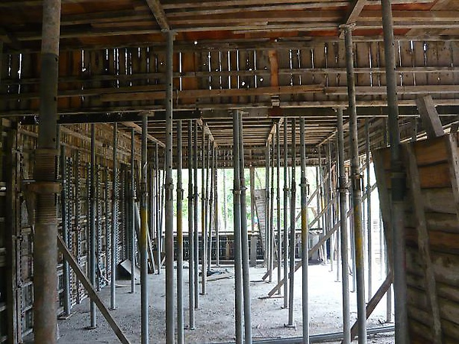
甚麼是支撐架？
蓋房子時，要灌漿前會先力支撐架與模板，才能蓋出上一層樓。這就是支撐架的概念。

Slide 22
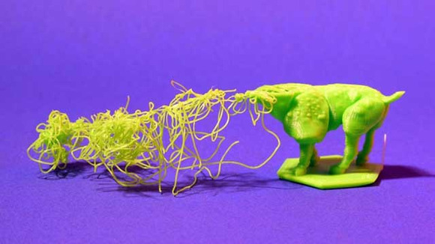
沒有支撐架的結果？
線材因下方沒有支撐材，所以全部往下掉，而使列印失敗。

Slide 23
如何設定支架？
是不是每一個3D列印都要設定支撐呢？
當然不是。
當角度比較大時，就要設定支撐。
當角度比較小時，就不需要設定支撐。

Slide 24
支撐的種類—線狀

Slide 25
支撐的種類—樹狀

Slide 26
如何將支撐清除

Slide 27
我可以自己增刪支撐嗎？

Slide 28
支撐設定完成
1.設定完成後，請點選「返回」。
2.保存嗎？都可以，若不需要可選「否」。

Slide 29
設定列印噴嘴—右噴嘴

Slide 30
設定列印噴嘴—左噴嘴

Slide 31
雙色列印— 同時設定雙噴嘴
雙色列印時，上下層物件中間必須完全密合，可參考「移動」功能中的「Z」軸數值。

Slide 32
列印設定

Slide 33
列印設定
當物件的「移動」、「旋轉」、「縮放」、「切割」、「噴嘴」以及「支撐」都設定完成後，請點選「打印」，開始列印切片設定。

Slide 34
設定左右噴嘴的材料
目前使用材料有三種，「ABS」、「PLA」、「可溶性材料」，請事先確認後再設定。

Slide 35
設定支撐材料使用噴嘴
1.支撐的預設是「關閉」
2.若物件有設定「支撐」，請務必要選用支撐列印噴嘴，否則會造成因為支撐未列印而失敗。
3.建議支撐的選用與物件選用的噴嘴相同。

Slide 36
設定底板使用噴嘴
1.底板的預設是「關閉」
2.若物件有設定「支撐」，建議使用底板，可增加列印成功率。
3.當列印物與平台接觸面積較小時，或是容易產生翹起時，可以使用底板，來增加列印的成功率。

Slide 37
選擇列印方案
特殊模式，很少用。
1.選擇列印的品質設定。
2.品質越低，列印時間越短。
3.建議選用「標準」列印。

Slide 38
圍牆模式
1.勾選圍牆模式。
2.必須使用底板設定。
3.主要在保持列印溫度(ABS)。

Slide 39
圍牆列印預覽圖樣

Slide 40
花瓶模式
1.勾選花瓶模式。
2.列印預覽圖(只留邊牆)。

Slide 41
更進階的設定-層高
選用列印方案後，會有相對的基本設定，如果不想改變，可以忽略盡皆設定，直接列印。
1.層高：每一層的高度，越小越細緻
2.第一層層高

Slide 42
更進階的設定-外殼

Slide 43
更進階的設定-填充
1.填充密度：越高，越接近實心。若使用透明材質，或夜光材質，建議使用100%實心列印。
2.填充形狀：有「六邊形」及「線形」。

Slide 44
更進階的設定
1.打印速度：有印材料時的速度。
2.空走速度：沒有印材料時的速度。
建議：如果要想印出較精緻的作品，建議速度要放慢到20,50，比較容易成功，但是時間要增加很多倍。

Slide 45
更進階的設定
1.ABS材質：噴嘴220 ℃，底板105 ℃。
2.PLA材質：噴嘴200 ℃，底板50℃。
建議：使用系統設定即可。

Slide 46
更進階的設定
1.ABS材質：不啟動冷卻風扇(否)。
2.PLA材質：啟動冷卻風扇(是) 。

Slide 47
完成列印設定
注意：在按確定之前，一定要記得先將SD卡插到電腦，才能存檔喔！
點選「確定」，完成切片檔。

Slide 48
儲存切片檔
切片檔的副檔名.g

Slide 49
完成切片檔準備列印
完成列印切片檔後，右上角會出現「打印時間估算」以及「打印材料估算」以公參考。
將SD卡拿到3D印表機準備列印。

Slide 50
可以準備列印囉！

